Slide 1

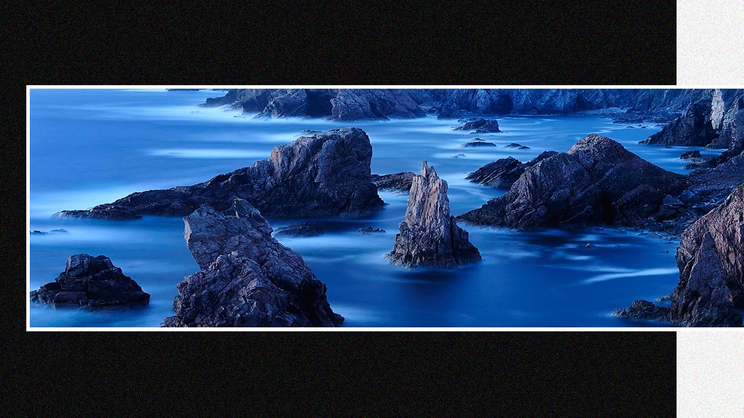



Slide 2
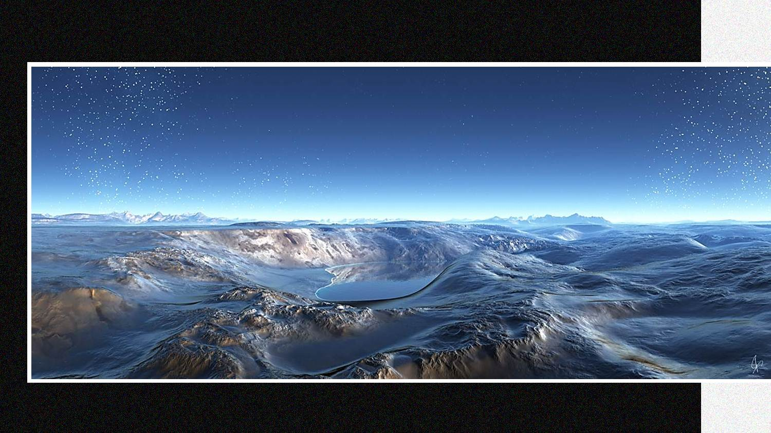
El otro día, una persona joven me preguntó:
¿Qué se sentía ser viejo?
Me sorprendió mucho, ya que no me consideraba vieja.

Slide 3
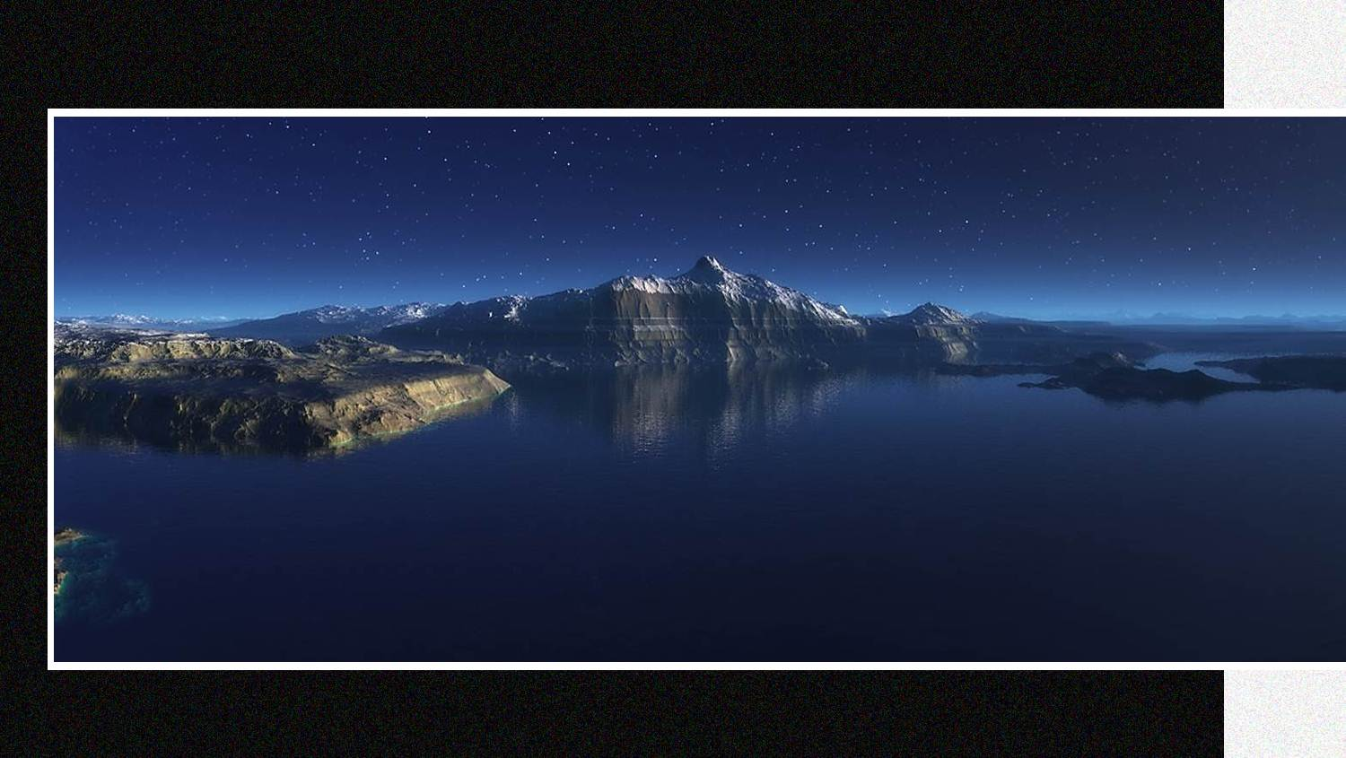
Cuando vio mi reacción, inmediatamente se apenó, pero le expliqué
que era una pregunta interesante…
Y después de reflexionar, concluí que hacerse viejo es un regalo…

Slide 4
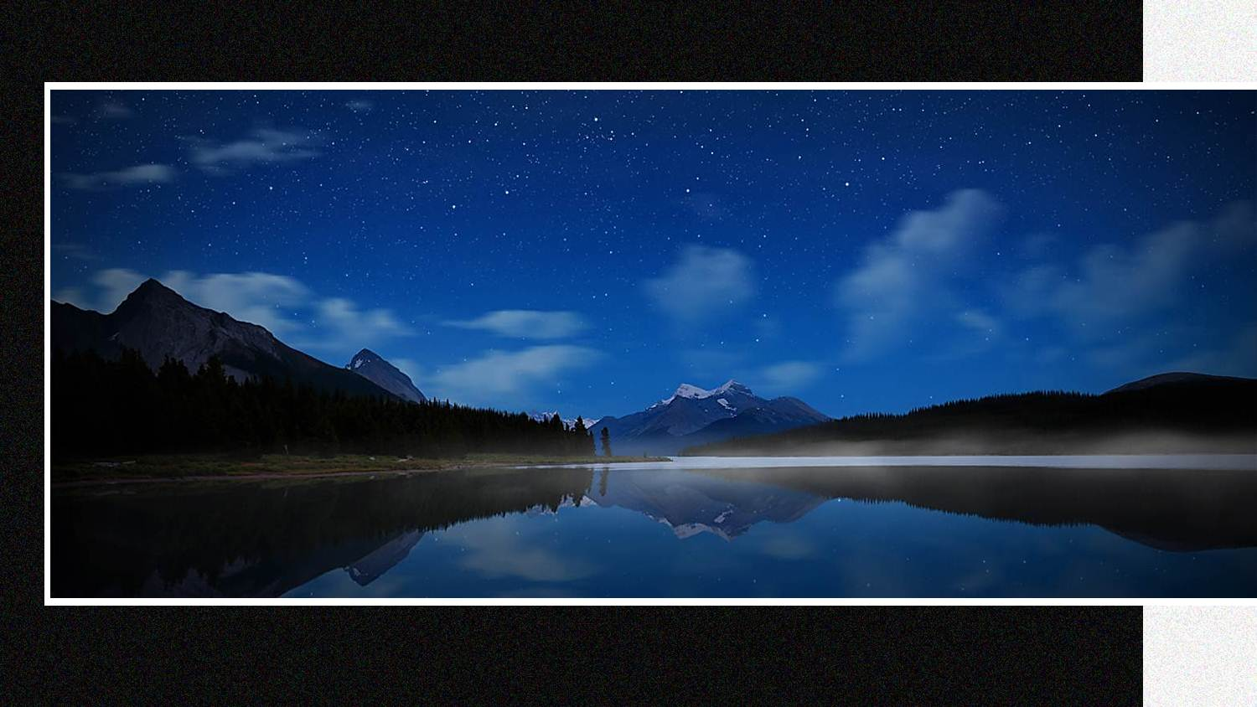
Soy la persona que quiero ser…
Algunas veces me desespero al ver mi cuerpo, las arrugas, los ojos con ojeras, la celulitis.

Slide 5
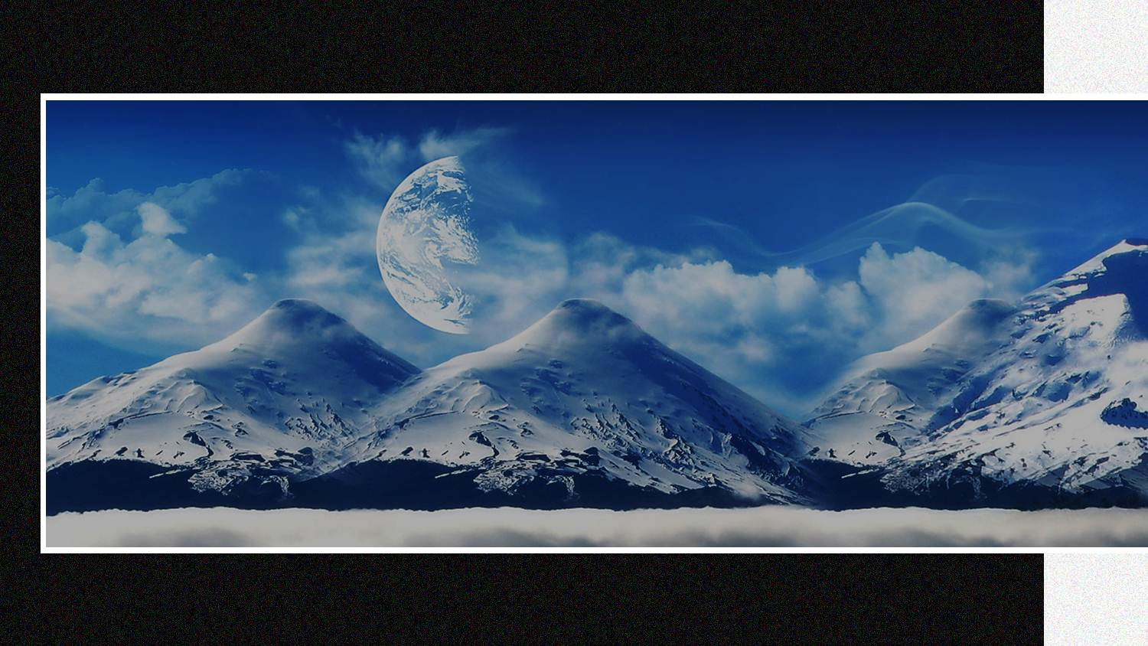
Y a menudo me sorprendo de la persona que vive en mi espejo.
Pero no me preocupo por esas cosas por mucho tiempo.
No cambiaría mi amada familia, ni a mis sorprendentes amigos, ni mi maravillosa vida, por menos cabellos canosos y un estómago plano.

Slide 6
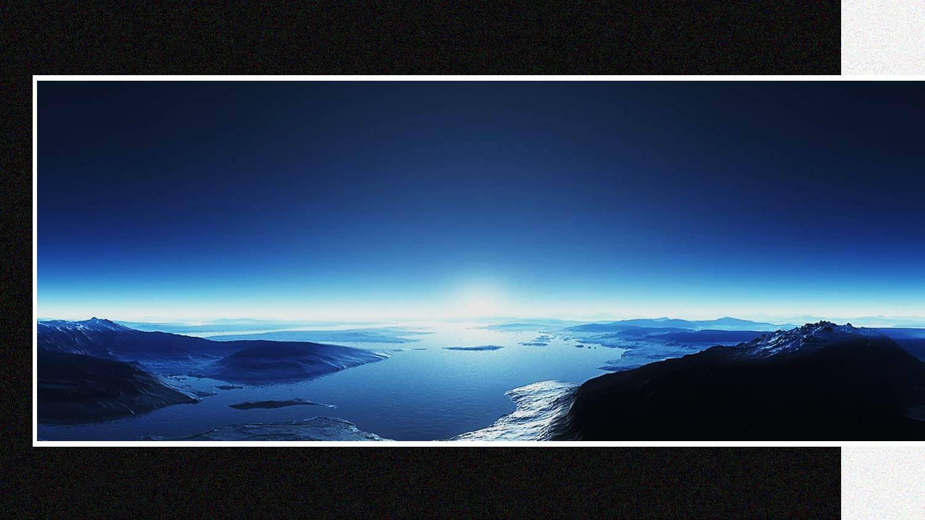
Me he convertido en mi amiga.
No me regaño por no hacer mi cama, o por comer esa galleta extra…
Estoy en mi derecho de ser un poco desordenada, ser extravagante
y oler las flores.

Slide 7
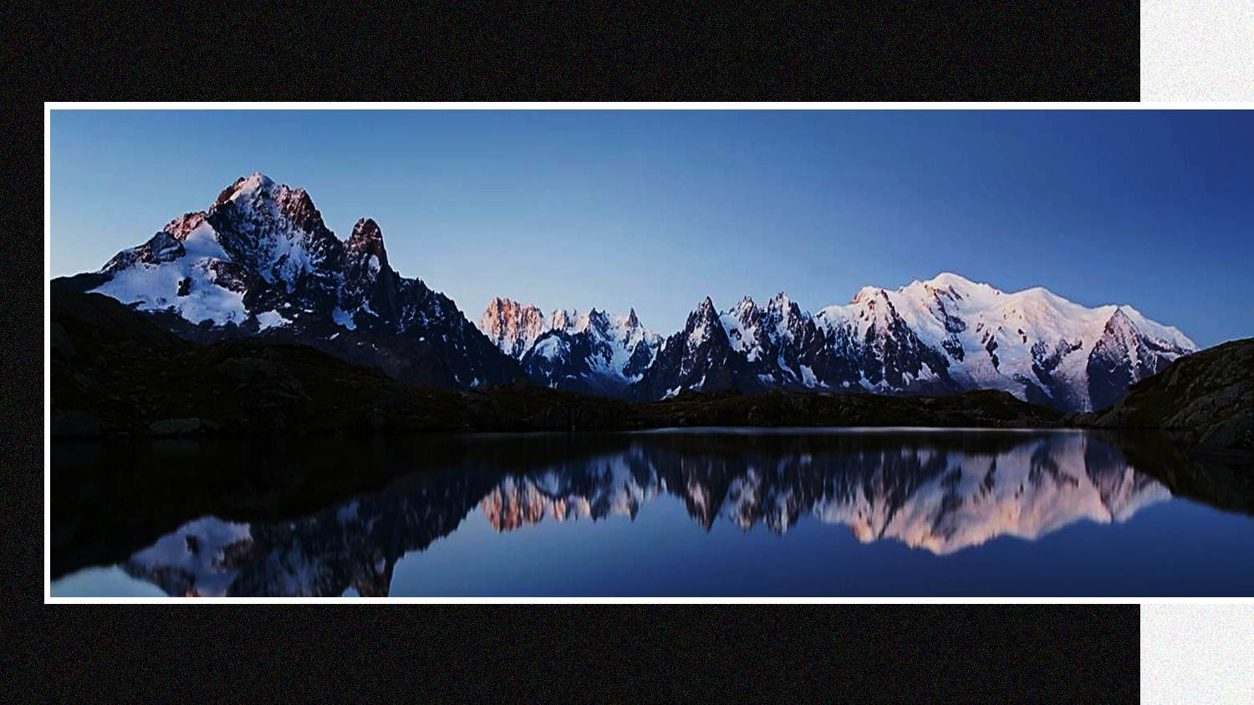
He visto algunos queridos amigos irse de este mundo, antes de haber disfrutado la libertad que viene con hacerse viejo.
¿A quién le interesa si escojo leer o jugar en la computadora hasta las 4 de la mañana y después dormir hasta quién sabe qué hora?

Slide 8
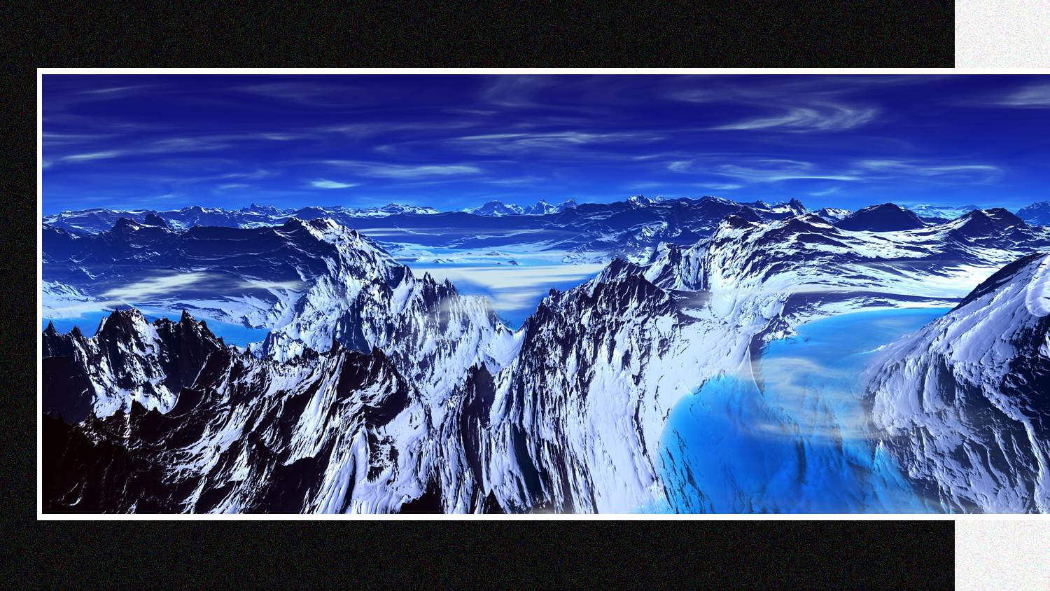
Bailaré conmigo al ritmo de esos maravillosos acordes de los 50´s y 60´s.
Y si después deseo llorar por algún amor perdido… ¡Lo haré!

Slide 9
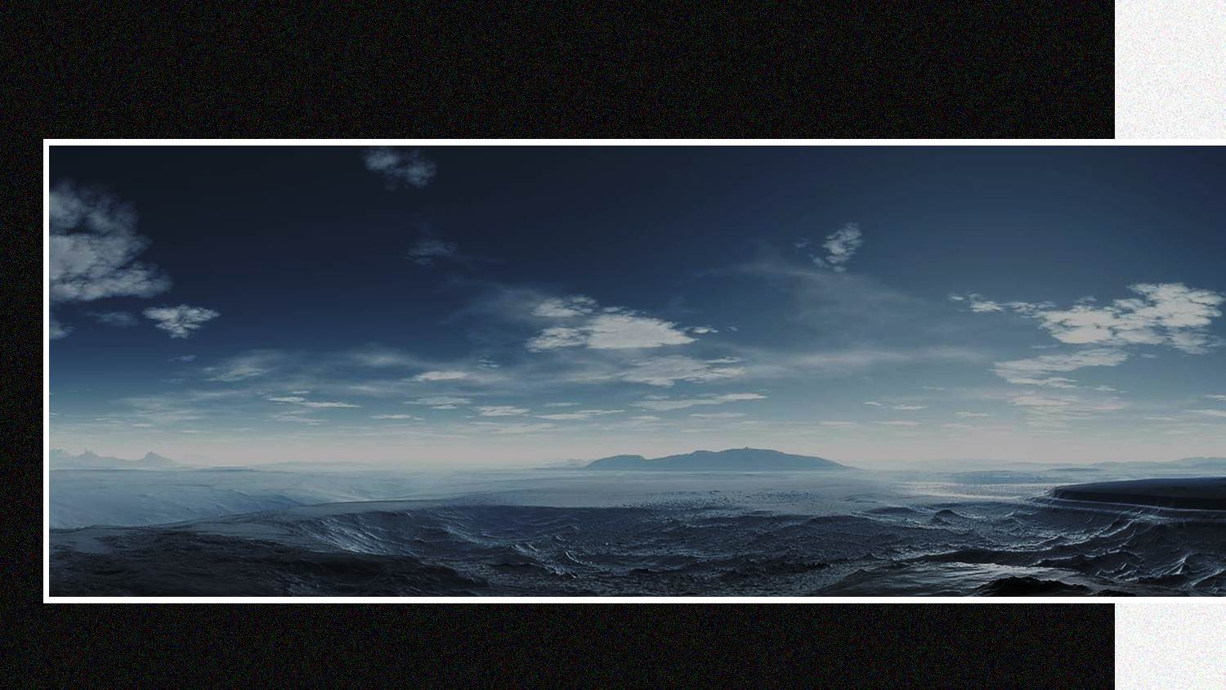
Caminaré por la playa con un traje de baño que se estira sobre un cuerpo regordete y haré un clavado en las olas dejándome ir, a pesar de las
miradas de compasión de las que usan bikini.
Ellas también se harán viejas… si tienen suerte.

Slide 10
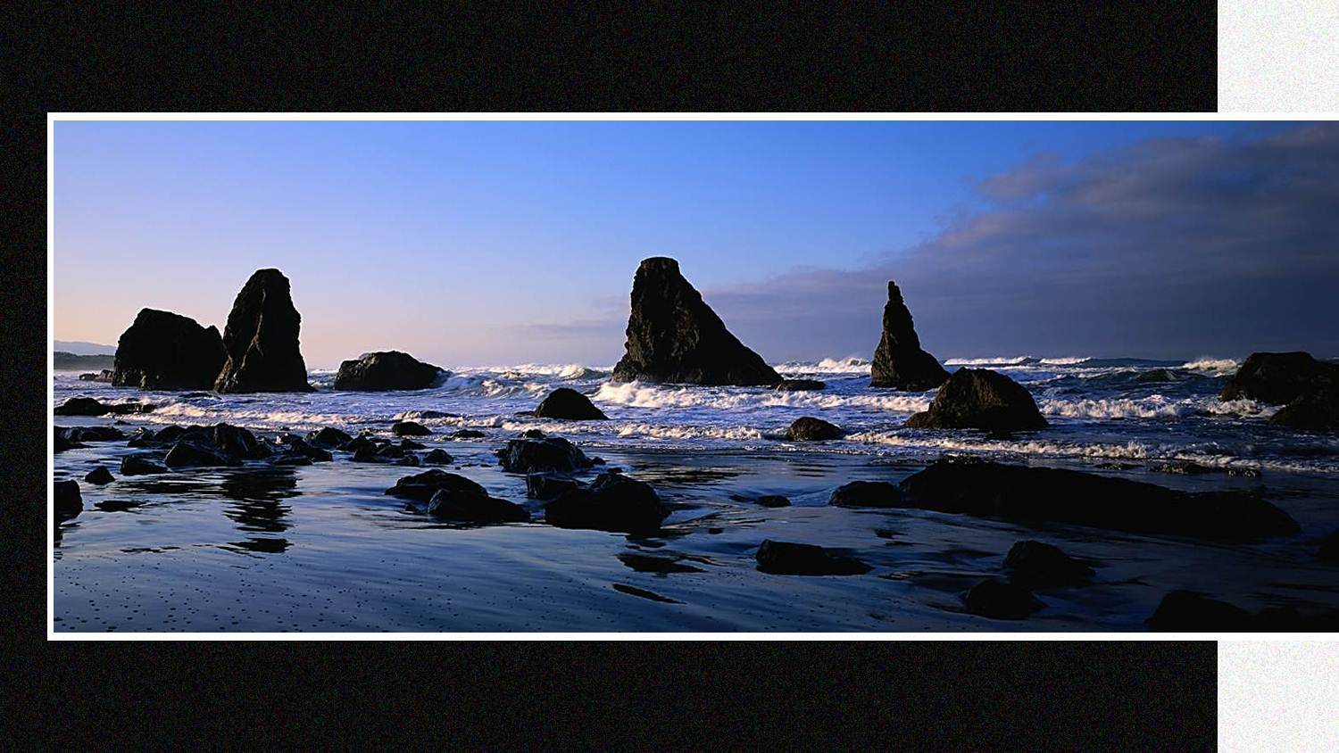
Sé que algunas veces soy olvidadiza, pero me acuerdo de las
cosas importantes.
A través de los años mi corazón ha sufrido por la pérdida de alguien querido, por el dolor de un niño, o por ver morir a mi mascota.

Slide 11
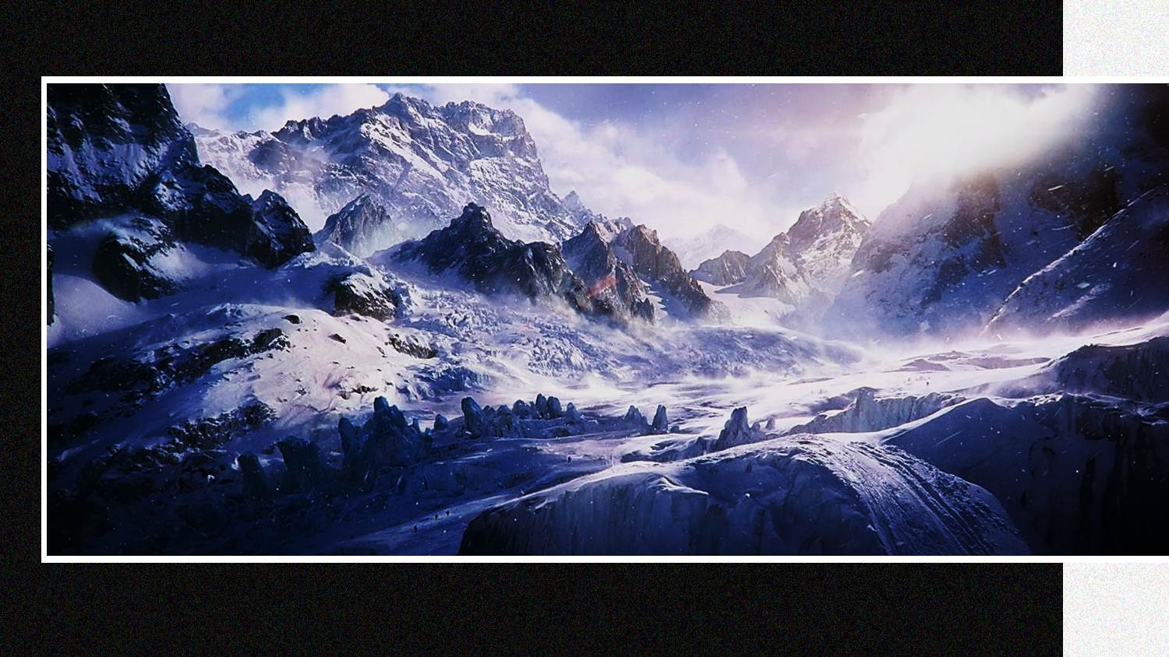
Pero es el sufrimiento lo que nos da fuerza, lo que nos hacer crecer.
Un corazón que no se ha roto, es estéril y nunca sabrá de la felicidad
de ser imperfecto.

Slide 12
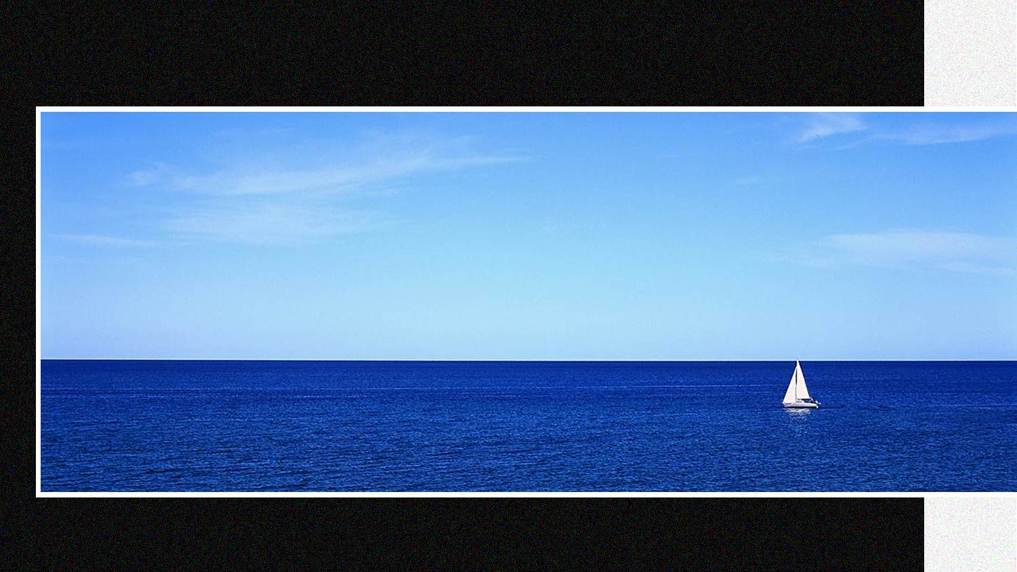
Me siento orgullosa por haber vivido lo suficiente para que mis cabellos se vuelvan grises y por conservar la sonrisa de mi juventud, antes de que aparezcan los surcos profundos en mi cara.
Cuando se envejece, es más fácil ser positivo.
Te preocupas menos de lo que los demás puedan pensar.

Slide 13
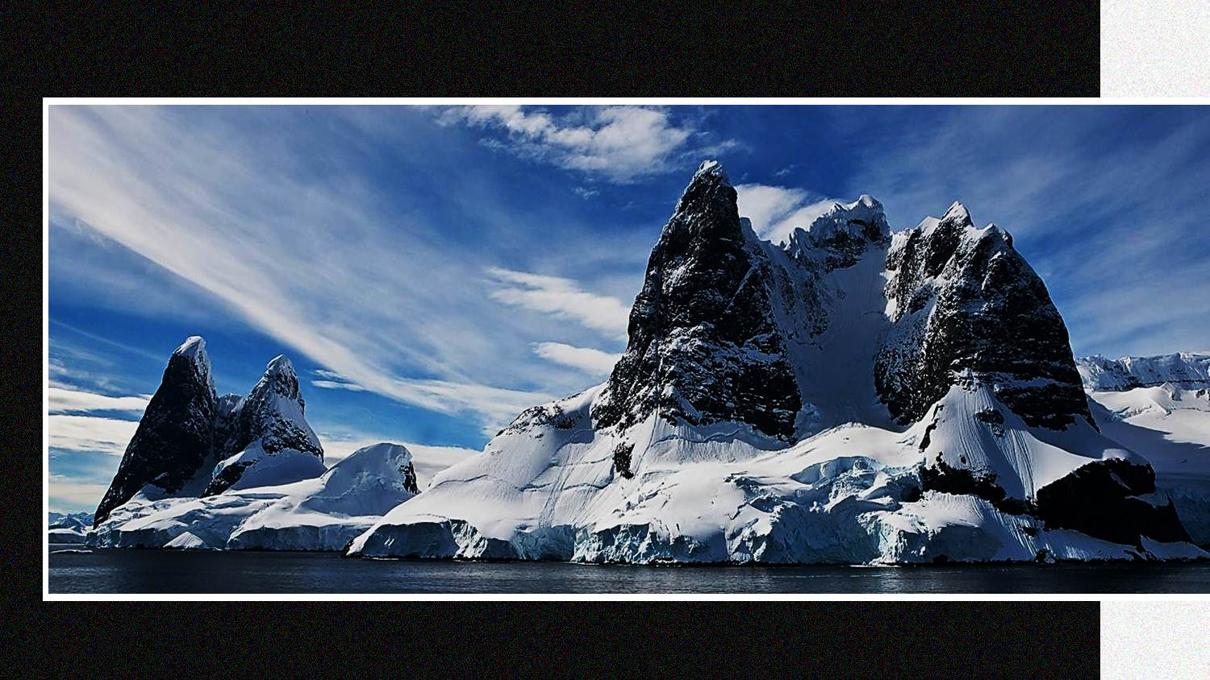
Ahora bien, para responder a la pregunta, con sinceridad puedo decir: ¡Me gusta ser vieja, porque me ha dado mi libertad!
Me gusta la persona en la que me he convertido.

Slide 14
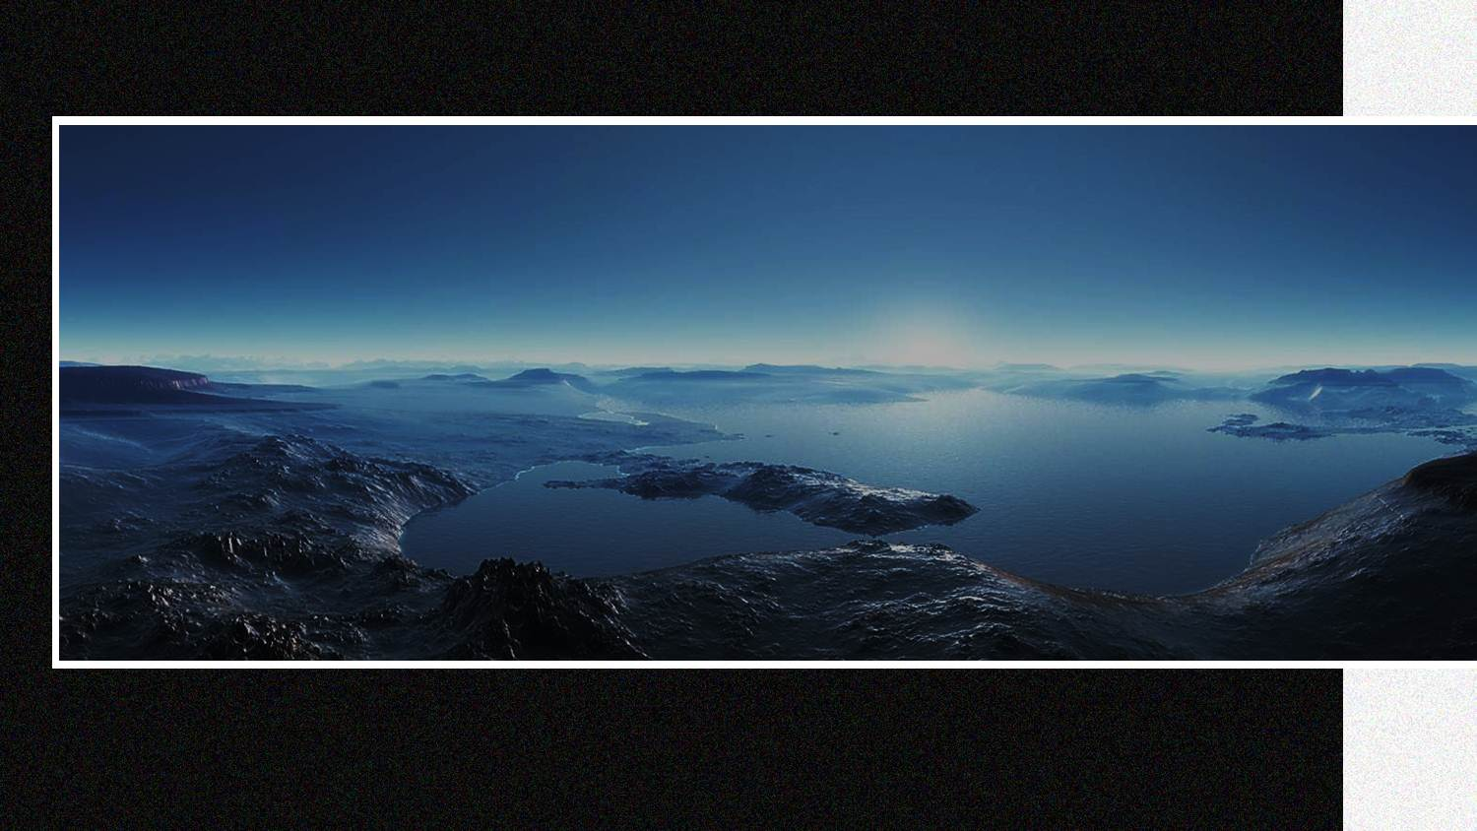
No voy a vivir para siempre, pero mientras esté aquí, no perderé tiempo en lamentarme por lo que pudo ser, o preocuparme de lo que será.
Trataré de…
Amar sencillamente. Amar generosamente. Hablar amablemente.
Y el resto, dejárselo a Dios.

Slide 15
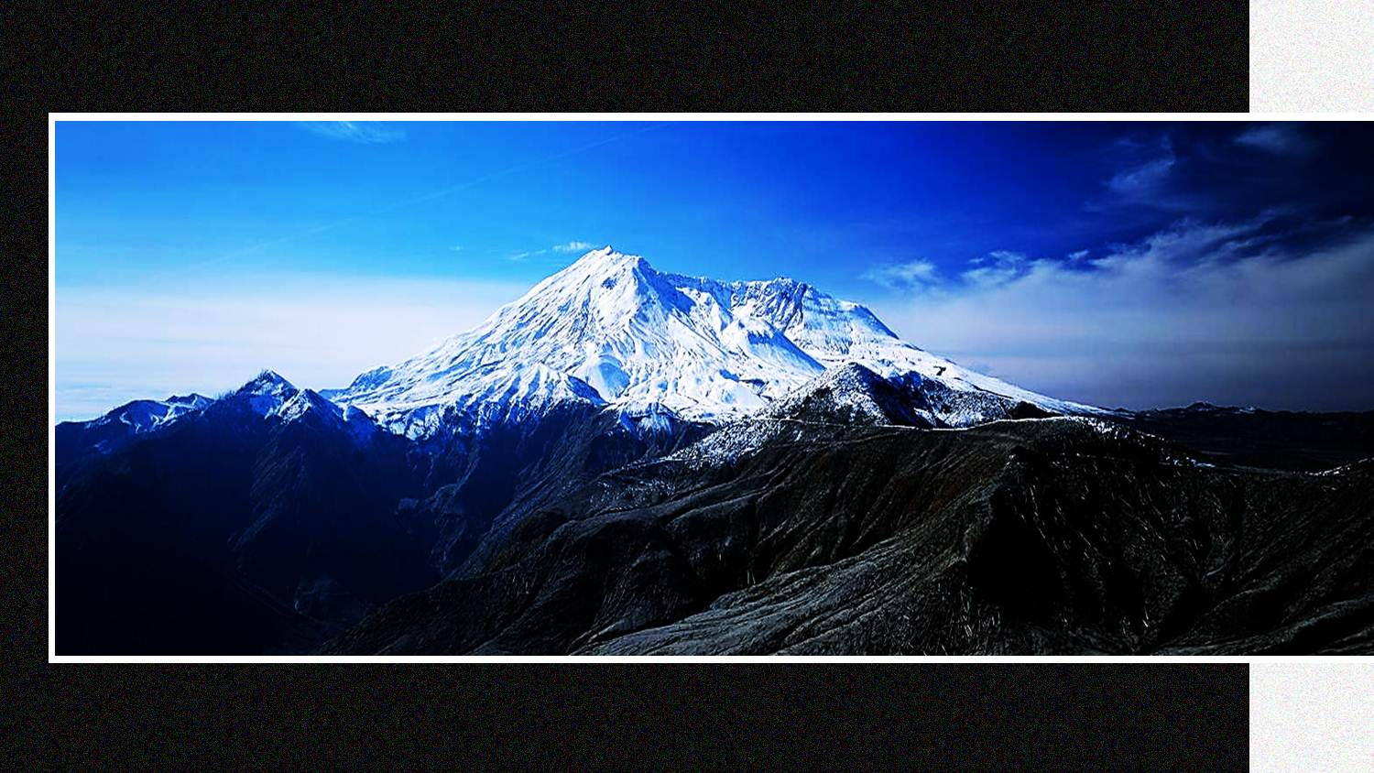
Qué bello es contemplar las flores y aspirar su fragancia…
Qué bellas son las mariposas que vuelan de flor en flor…
Queridos amigos, disfruten sus años de vida y no se preocupen
por haber perdido su juventud.

Slide 16
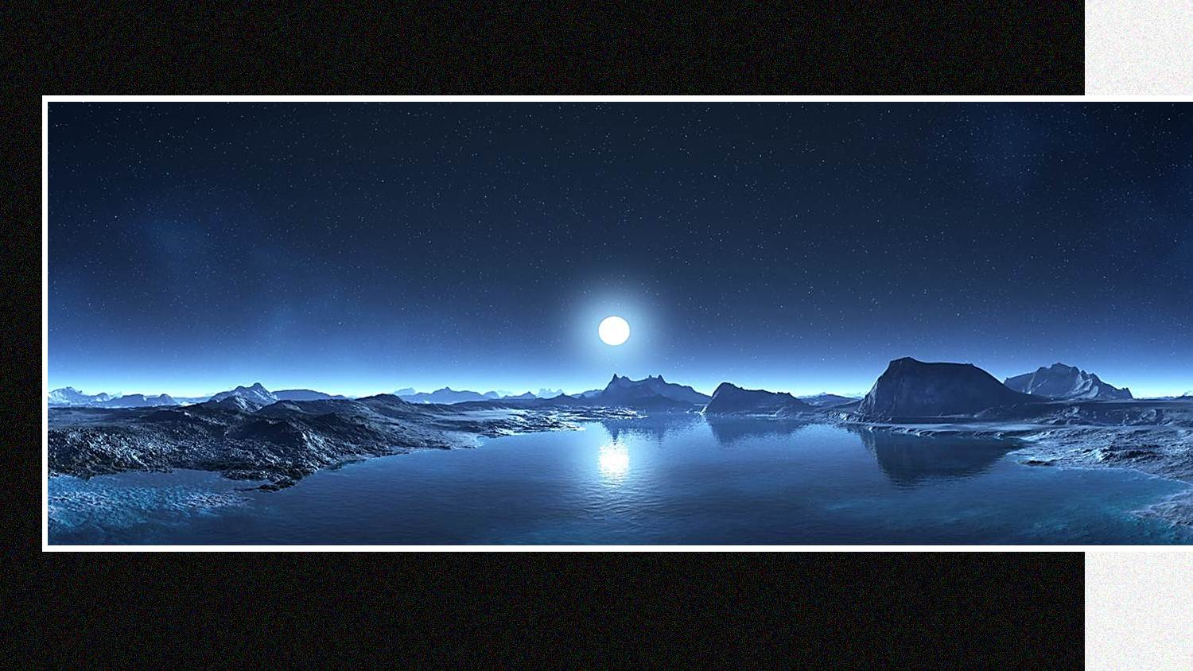
Sonrían cada mañana, porque Dios se despierta antes que nosotros para colgar el sol y poder verlo desde nuestras ventanas…
Texto: Autor desconocido
Música: Blue universe - Craig Chaquico
Realización general: Rodrigo Valencia Cardona
Medellín-Colombia

Slide 17







¿Te ha gustado?
Puedes ver más entrando
Aquí
Además puedes recibir powerpoints en tu correo electrónico suscribiéndote aquí:

